Slide 1

INF648 – InClass Kaggle Competition
Grupo: betaTeam
Daniel Cabrera Díaz Edwin Huamán Curo Carlos Rebaza Valdivia

Slide 2
Presentación
Debe contener los siguientes puntos:
Definir el problema del caso y los objetivos
Metodologías a usar
Exploratory Data Analysis - Data Visualization.
Modelamiento:
Feature Engineering
Modeling
Feature Selection & Tuning
Resultados del Modelo
Estrategias de Negocio
Conclusiones

Slide 3
Definir el problema del caso y los objetivos
Este desafío consiste en predecir que clientes aceptarán una subscripción. El dataset fue obtenido en una campaña de marketing en la que se contactó a los clientes mediante llamadas telefónicas para determinar si accedían a un depósito a plazo.
Objetivos General Predecir mediante un modelo los clientes que aceptarán una subscripción.
Objetivos Específicos.
Exploración y comprensión de la data
Creación un modelo para la predicción

Slide 4
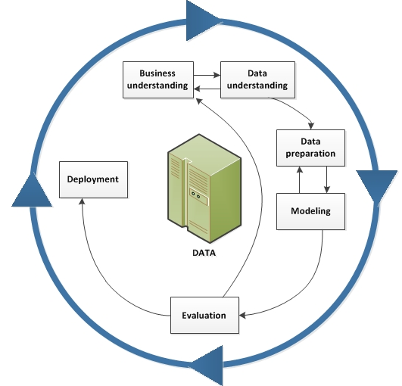
Metodología CRISP-DM
son las siglas de Cross-Industry Standard Process for Data Mining, es un método probado para orientar sus trabajos de minería de datos.

Slide 5
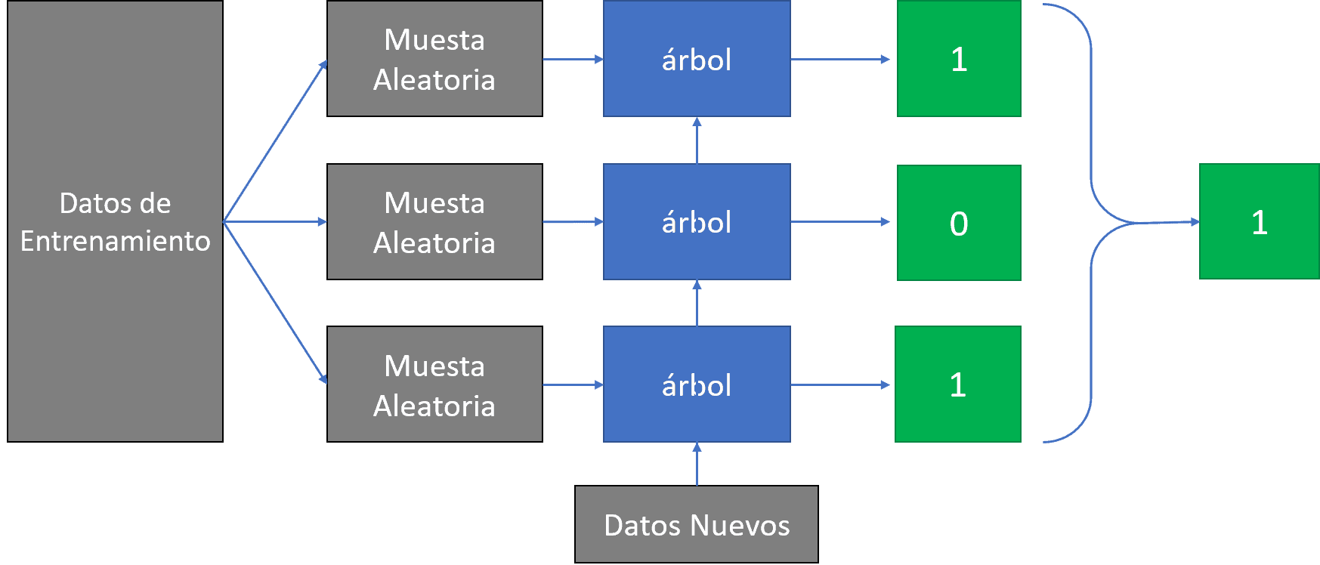
ModeloRF
Se ha desarrollado un modelo de random forest para poder predecir la subscripción de los clientes.

Slide 6
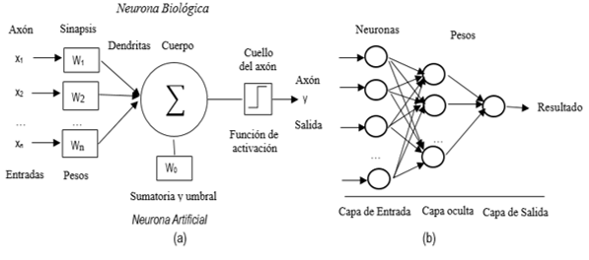
Modelo RNA
Se ha desarrollado un modelo de red neuronal para poder predecir la subscripción de los clientes.
1 Diapositiva

Slide 7
Exploratory Data Analysis - Data Visualization

Slide 8
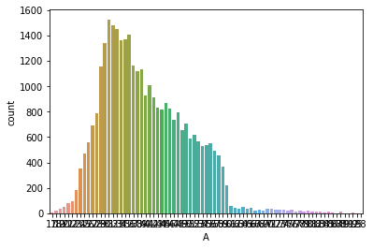
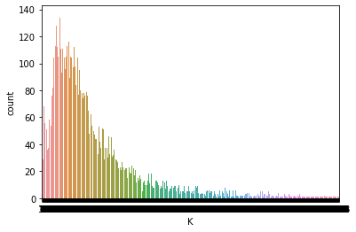
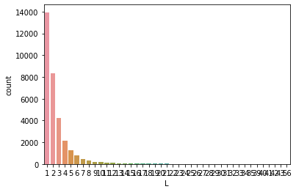
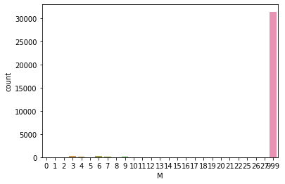
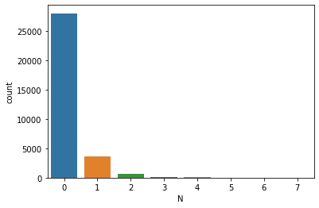
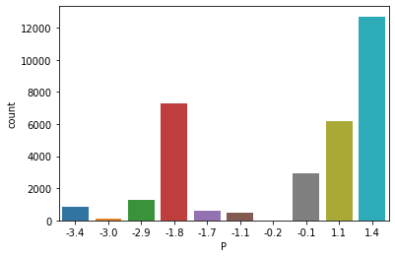
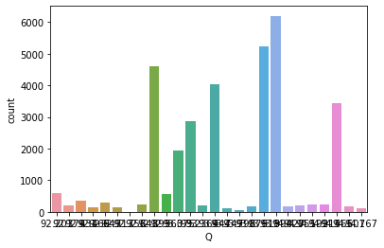
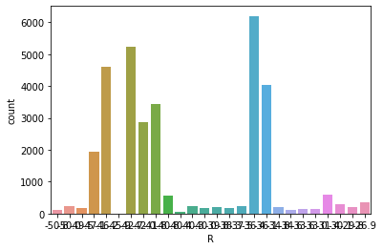
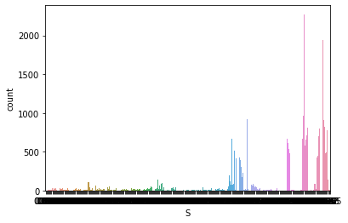
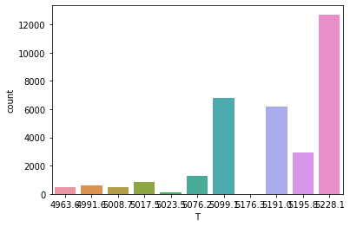
Edad
Duración
Cantidad Dias desde Ultimo Contacto
Cantidad Contactos Realizados
Cantidad Contactos Previos Realizados
Tasa Variacion Empleo
Indice Precios Consumidor
Indice Confianza Consumidor
Tasa Interes 3 meses
Cantidad Empleados

Slide 9
Modelamiento RF
Feature Engineering
Se crearon valores numericos para los datos categoricos
Se removieron las columnas duracion por recomendación de las reglas y la columna ID debido a que no tiene relevancia en el modelo

Slide 10
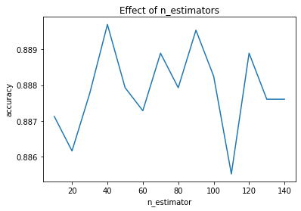
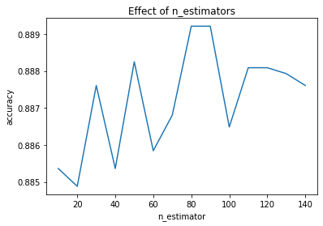
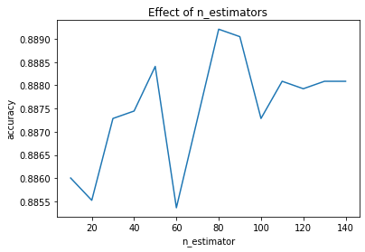
Modelamiento RF
b) Modeling
Se modeló un modelo de clasificacion como posible solución al problema, usando una cantidad de 85 estimators y trabajando con todos los procesadores disponibles

Slide 11

Modelamiento RF
c) Feature Selection & Tuning
El modelo final fue una Random Forest de 85 estimators que termino arrojando estos valores de score.

Slide 12
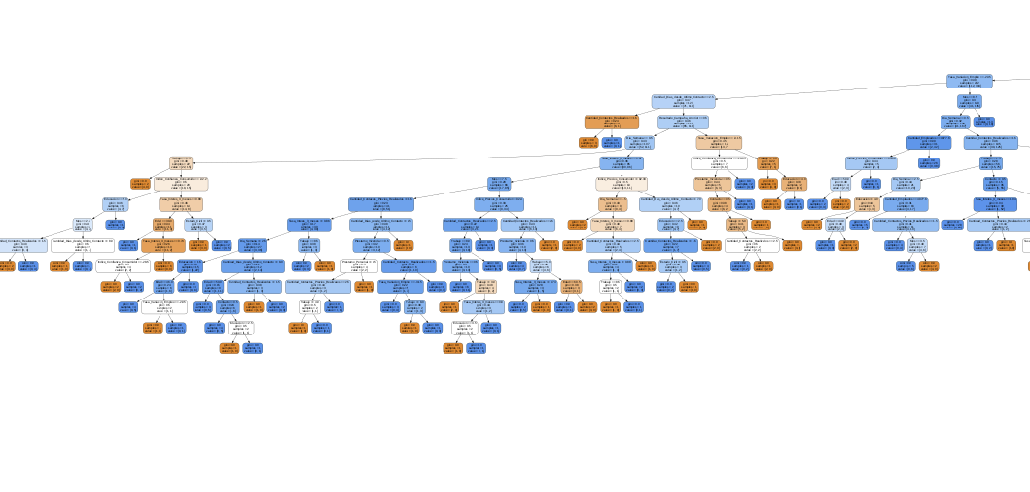
Modelamiento RF

Slide 13
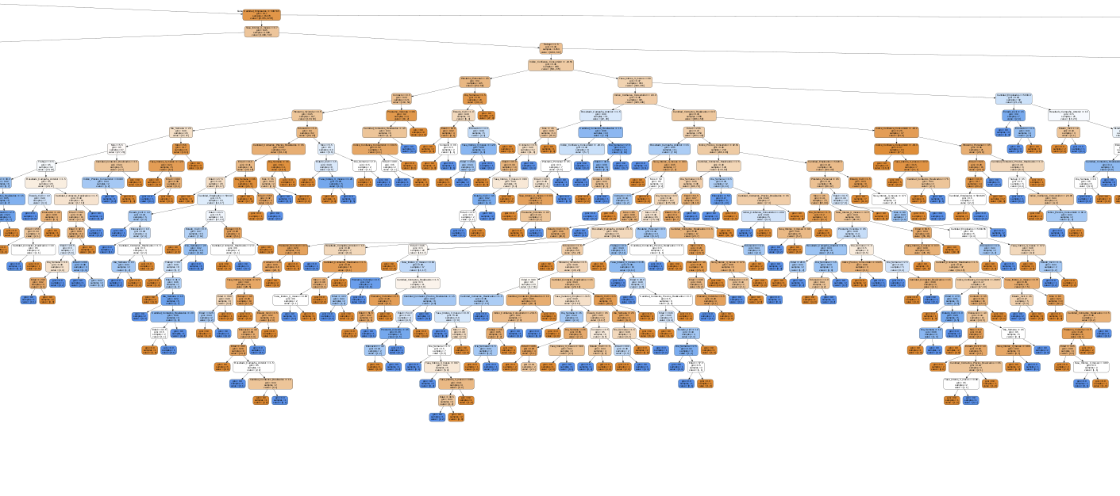
Modelamiento RF

Slide 14
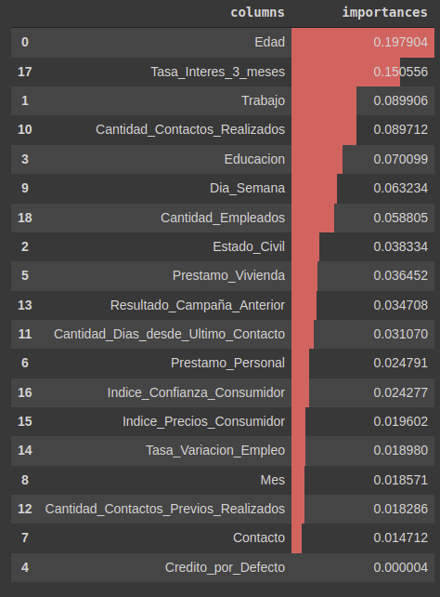
Modelamiento RF
Importancias

Slide 15
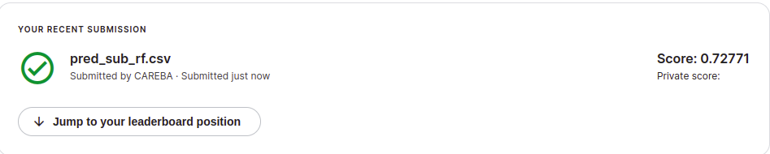
Modelamiento RF
SCORE KAGGLE:
Al mostrar un score menor que los conseguidos durante el modelamiento indica que se tiene un problema de overfiting.

Slide 16
Modelamiento RNA
Feature Engineering
Se crearon Categorías para los datos categoricos
Se escalaron los valores de las variables

Slide 17
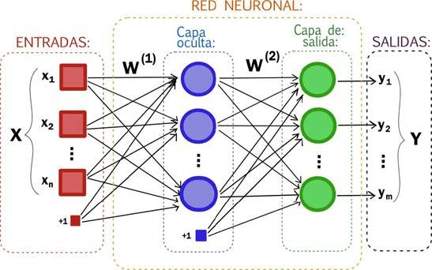
Modelamiento RNA
b) Modeling
Se modeló una red neuronal como solución al problema de clasificación, ya que es una herramienta poderosa y confiable para inferir el objetivo. Previamente se hizo una prueba con un modelo de Random Forest.

Slide 18
Modelamiento RNA
c) Feature Selection & Tuning
El modelo final fue una red neuronal de 20-40-20-1 neuronas con los siguientes parámetros de modelo
Activación: Relu - Sigmoid
Optimyzer: Adam
Loss: binary_crossentropy

Slide 19
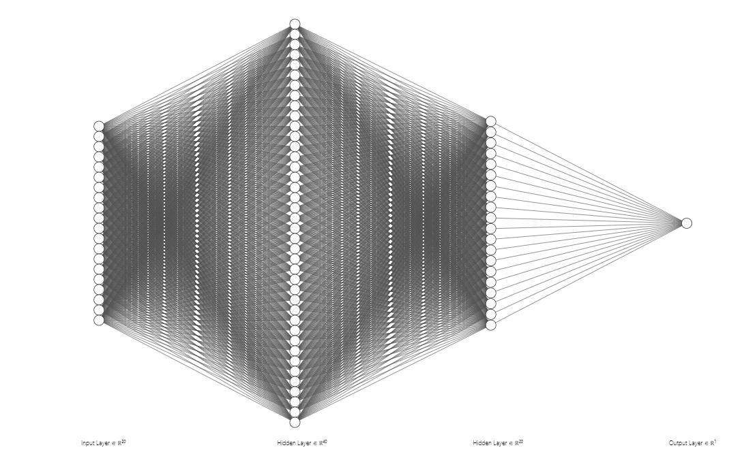
Modelamiento RNA
c) Feature Selection & Tuning
X
Y

Slide 20
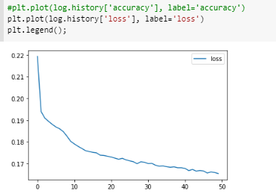
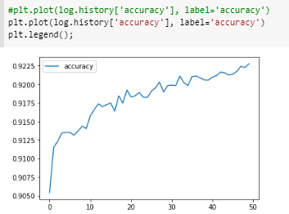
Resultados del Modelo RNA

Slide 21
Estrategias de Negocio
Seguna lo encontrado los datos de edad, tasa de interes y trabajo son los mas importantes o de mayor relacion con la variable objetivo

Slide 22
Conclusiones
Se logró superar llegar al 95% de precisión
Se demostró que un modelo con Random Forest tiene un alto grado de overfitting en contraposición a una red neuronal
La importancia de procesar la data en el modelo de predicción
Escoger los valores correctos de hiper parámetros de un modelo de red Neuronal infieren en la precisión de la predicción.

Slide 23
Gracias!

